Slide 1



Slide 2
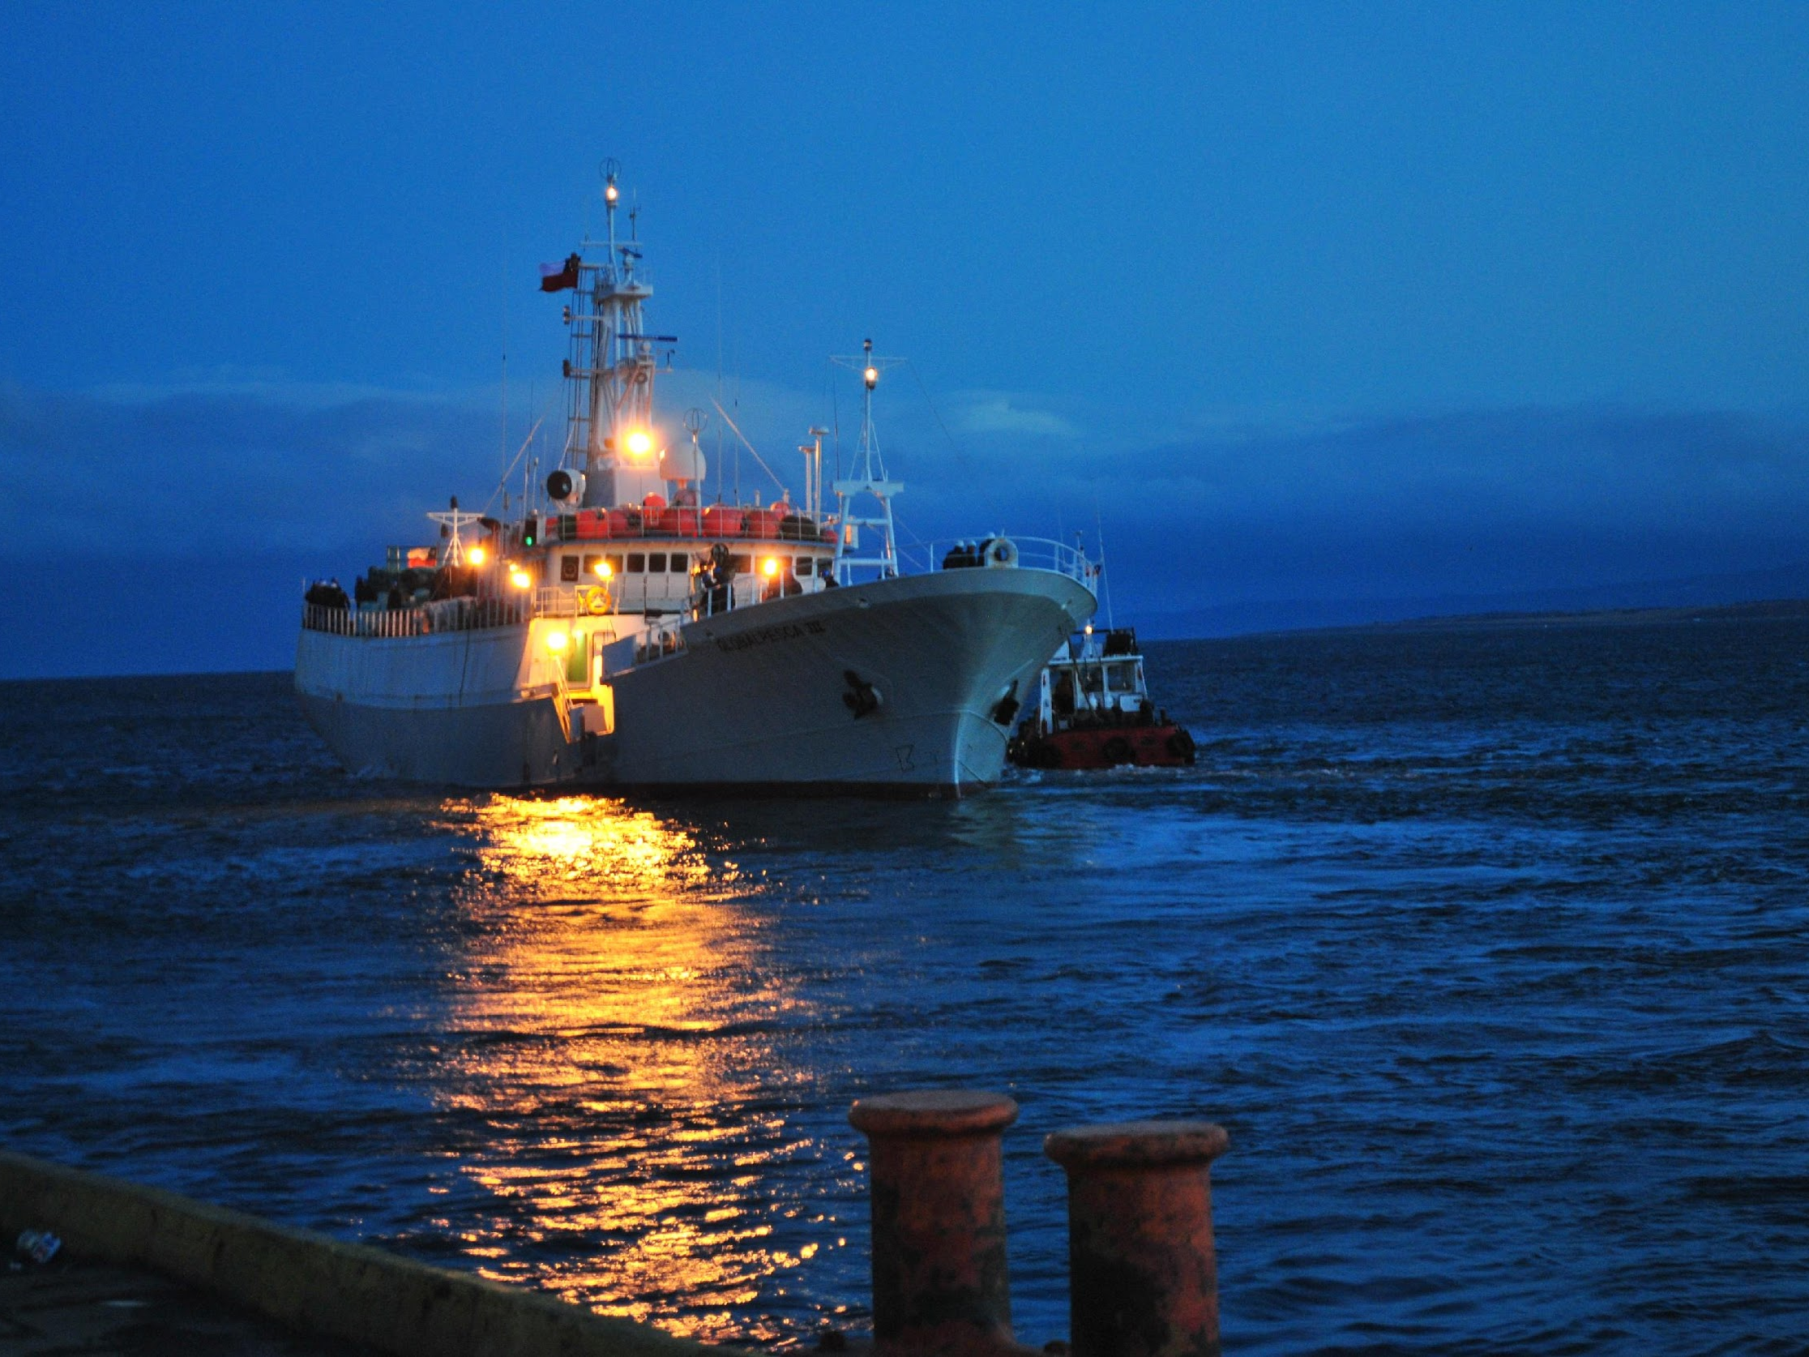
STATUS ACTUAL DE LA INDUSTRIA DEL BACALAO DE PROFUNDIDAD
Eduardo Infante de T.P., Presidente de AOBAC

Slide 3


Slide 4
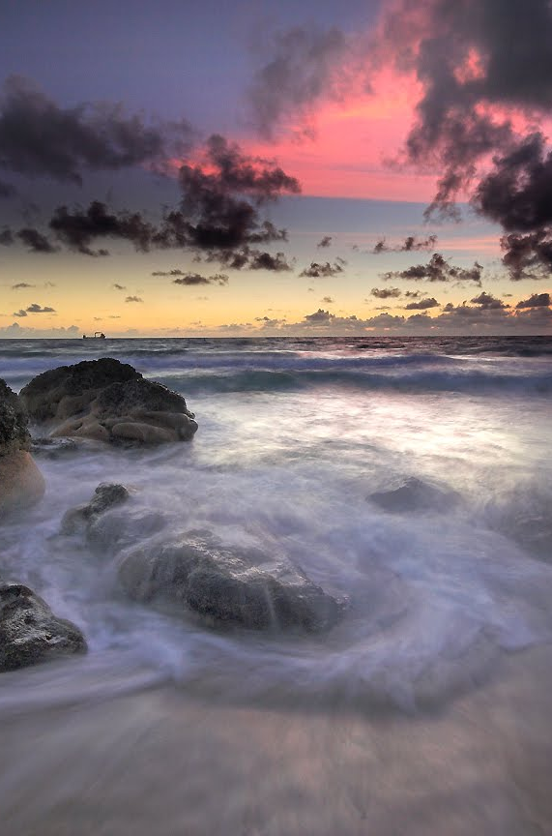
SITUACIÓN ACTUAL
Seguimos con cuotas bajas
Casi nula inversión estatal en investigación
Comité de Manejo establecido y trabajando fuerte.
El desastre socio económico que se esperaba no se ha producido debido a una alza en precios ha compensado la baja en volumen. Esto ha sido un paliativo pero no sabemos hasta cuando durará. De hecho los precios ya han empezado a bajar debido a que estaban en un nivel exageradamente alto.
SSPA no ejerce su rol de administrador de la pesquería escudándose en los Comités los cuales, por ley, son organismos asesores y no ejecutivos
Se ha prescindido de los efectos socio económico de las medidas adoptadas. De por medio está la sobrevivencia de las empresas y los empleos que ello implica.

Slide 5
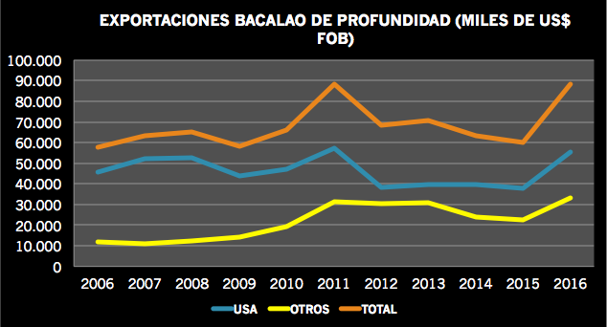
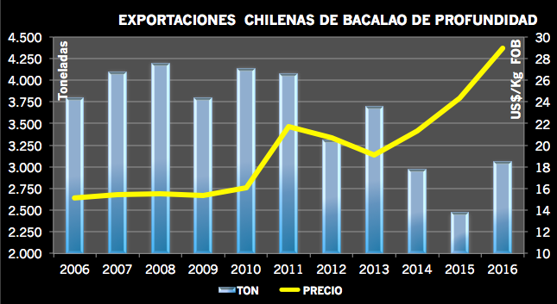

Slide 6


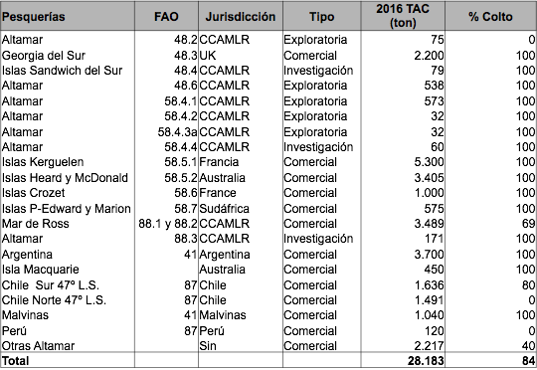
TAC mundial Bacalao de Profundidad
Fuente: CCAMLR y COLTO

Slide 7
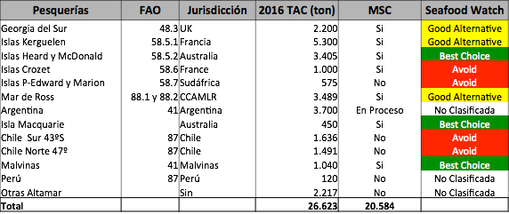



Status Certificación pesquerías comerciales. Bacalao de Profundidad
Acceso a los mercados en peligro !

Slide 8
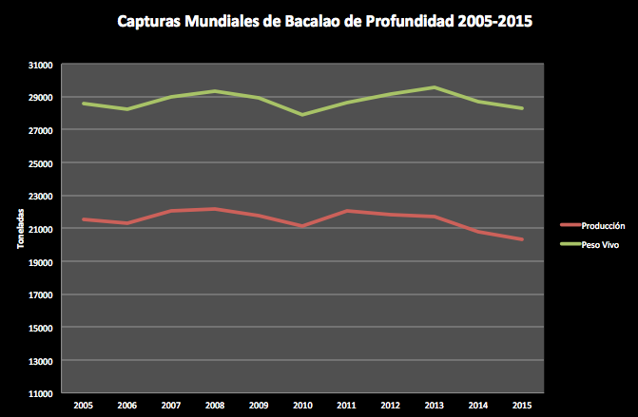
Capturas mundiales permanecen estables en todos los caladeros excepto en Chile. La mayoría de ellos están certificados por el MSC, Chile está en la categoría roja del Seafood Watch.
La mayoría de los países invierten en investigación de sus recursos. La inversión en Chile es bajísima (Sobre todo en comparación a la recaudación por subastas de Permisos de Pesca)

Slide 9
Pero no todo es negativo y también han habido aspectos positivos a destacar en este difícil período. Tal vez si el avance más relevante sea el que los actores de la pesquería hemos ido aprendiendo que todos tenemos como objetivo común el desarrollo sustentable de la misma. Esto se ha logrado poco a poco, venciendo las desconfianzas históricas, aprendiendo a conocernos y respetarnos unos a otros sin descalificar a nadie.
Hoy los industriales y artesanales convivimos en el Comité de Manejo y hemos aprendido a entendernos unos a otros y creado lazos de confianza mutua. Con el IFOP trabajamos cada vez más coordinadamente y reconocemos en ellos una nueva actitud mas abierta y proactiva. El Comité de Manejo y el Comité Científico Técnico han tenido sus primeros acercamientos.
Podrá parecer un logro modesto pero para quienes conocen la industria pesquera chilena es un logro magnífico que, sinceramente, esperamos marcará una tendencia en el futuro.

Slide 10
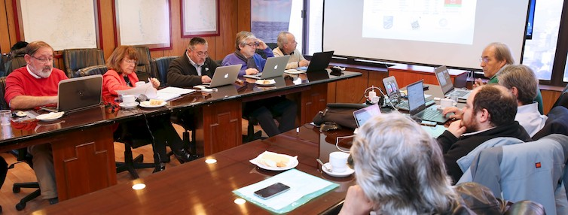
Un hito histórico
El día 31 de Mayo recién pasado se realizó, por primera vez, una reunión del Comité Científico Técnico y una delegación del Comité de Manejo. Fue una muy buena instancia de diálogo donde aprendimos a conocernos y entender los problemas de cada uno, sus fortalezas y debilidades. Como Comité de Manejo hacemos votos que esta se transforme en una instancia de trabajo conjunto y de consulta permanente.
De hecho en este Seminario están presentes, por primera vez, varios de los miembros del CCT lo cual nos llena de satisfacción.

Slide 11
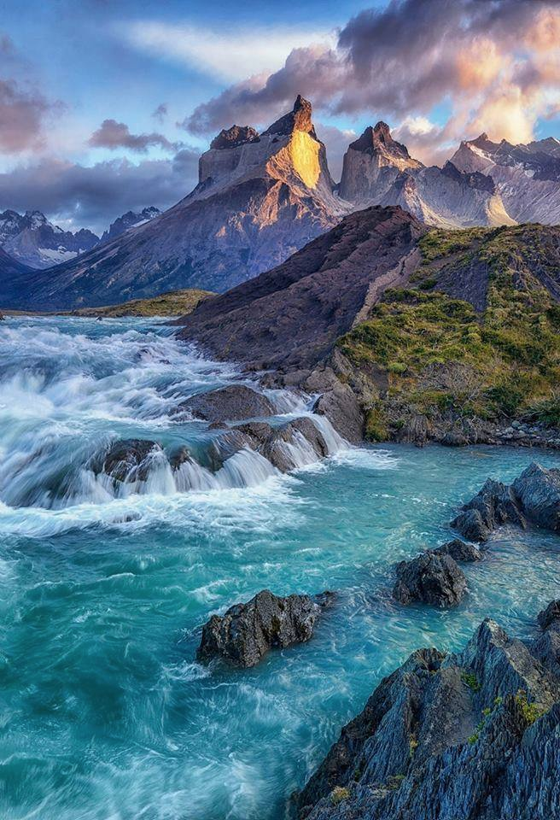
CONCLUSIONES SEMINARIO 2015
Realizar Seminario cada 2 años.
Mejorar el conocimiento del recurso. Más y mejor ciencia.
Recoger observaciones del Revisor de Pares (T. Pollachek)
Continuar programa de marcaje y recaptura.
Realizar Investigación sugerida por el Comité Científico Técnico.
Mejorar calidad de información de captura de la UPA (Observadores)
Constitución del Comité de Manejo y desarrollo del Plan de Manejo.
Avanzar Certificación de la Pesquería.

Slide 12
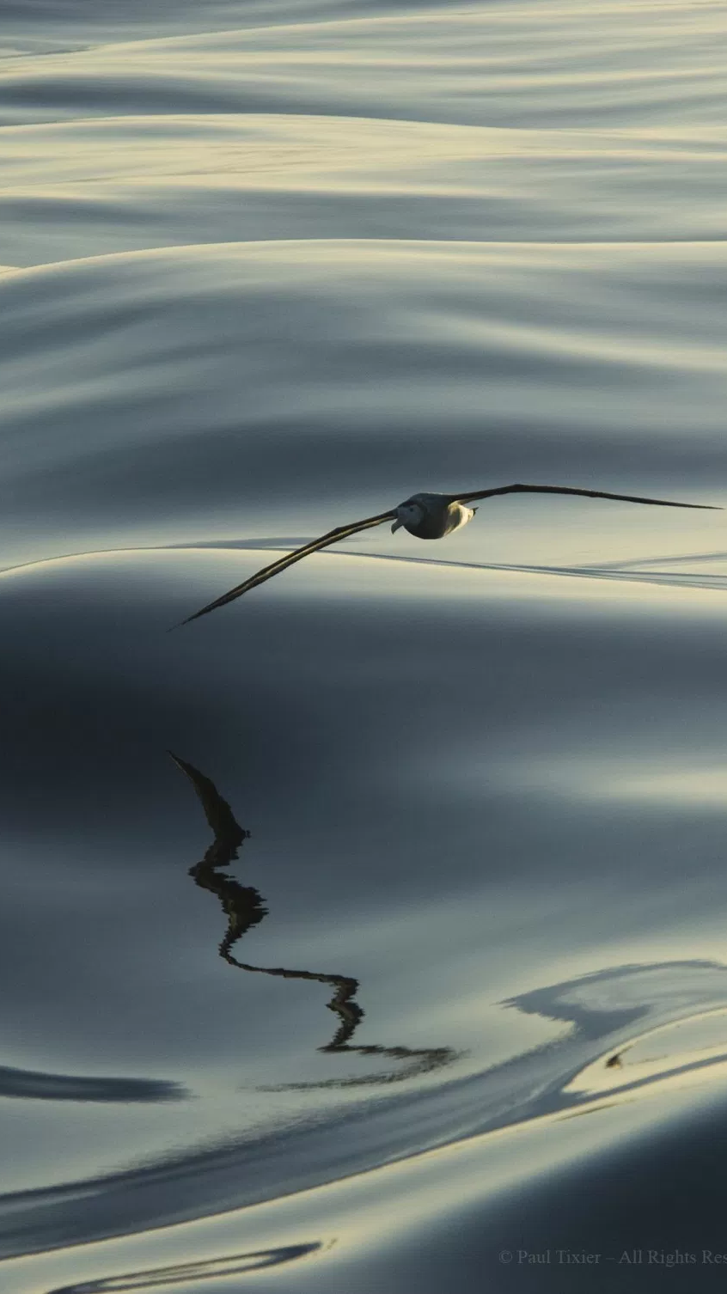
Proyectos en Ejecución por parte de AOBAC
Marine Mammals interactions with longline fisheries: a global review and mitigations strategies. Deakin University, Australia. Tesis Post Doctoral del Dr. Paul Tixier, experto internacional en el tema.
Foto Identificación da mamíferos marinos (Orcas y Cachalotes). Trabajo efectuado a bordo de nuestros barcos con la guía del Dr. Paul Tixier y apoyo de IFOP.
Desarrollo de un FIP (Fishery Improvement Project) conducente a la certificación de la Pesquería por el MSC. Contrato con CAPES-UC (Center for Applied Ecology & Sustainability) dirigido por el Dr. Rodrigo Wiff El FIP resultante será publicado en FisheryProgress. Org.

Slide 13
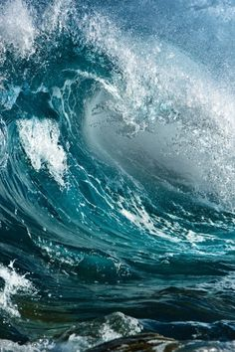
PANORAMA FUTURO
Se viene la revisión de la Ley de Pesca con la incertidumbre que ello provoca.
Establecimiento de Parques Marinos entre otros en el Cabo de Hornos uno de nuestros principales caladeros.
Incertidumbre en el manejo futuro de la pesquería con una nueva Administración y un nuevo CCT.

Slide 14
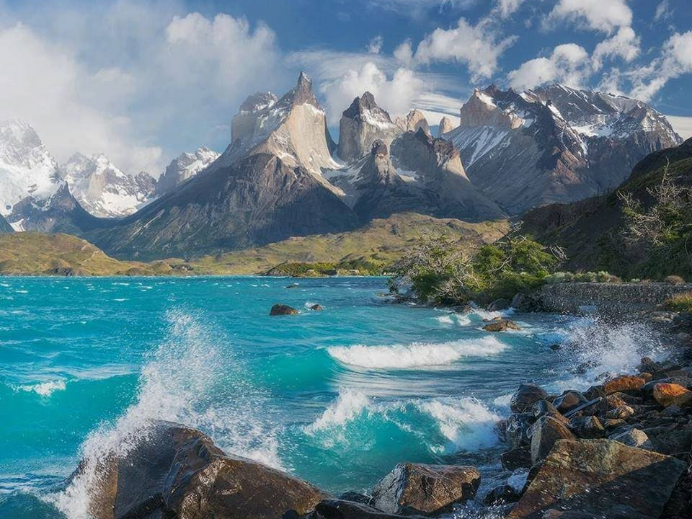

Slide 15
